Slide 1

ბოლცმანის ტვინი
თაკო მამადაშვილი

Slide 2
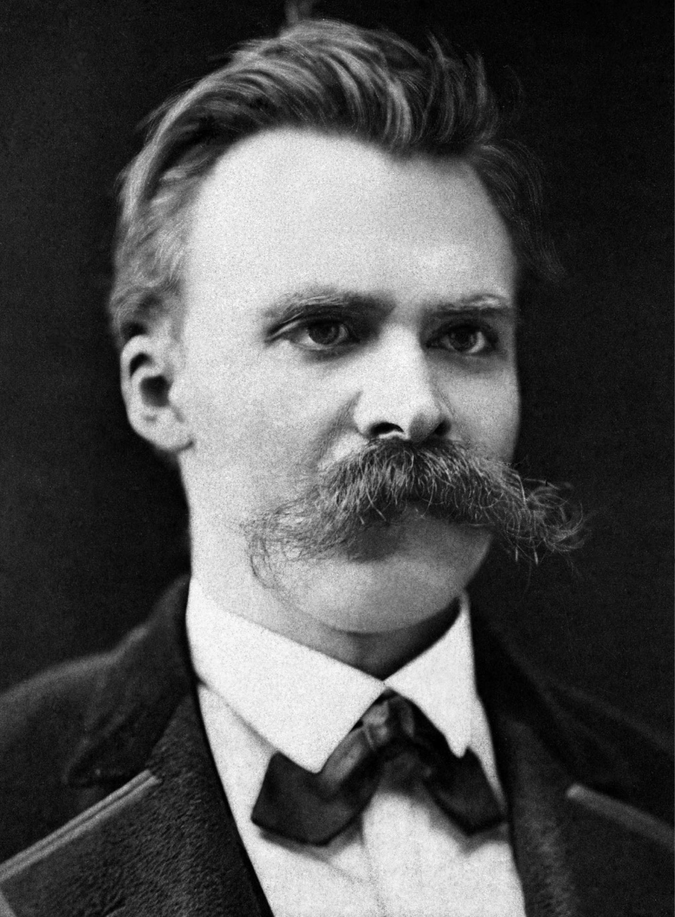
„დროის დაუსრულებელ დინებას გარდაუვლად მივყავართ სამყაროში მიმდინარე ყველა მოვლენის ზუსტ გამეორებამდე“.
ფრიდრიხ ნიცშე
1844-1900

Slide 3
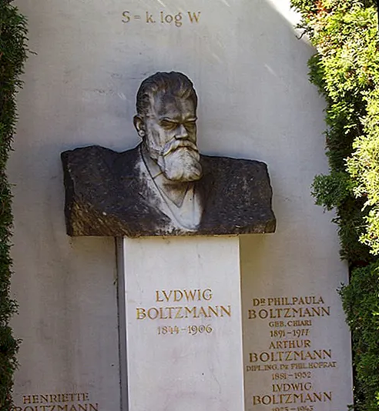
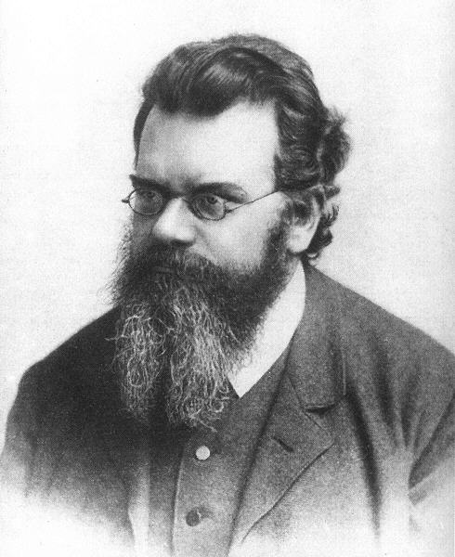

$$S=k∗lnW$$
თერმოდინამიკის მეორე კანონი: ჩაკეტილ სისტემაში პროცესები თავისთავად ვითარდება ენტროპიის ზრდის მიმართულებით
მაშინ რატომ ჩანს გარემომცველი სამყარო არაქაოსური?
ლუდვიგ ბოლცმანი
1844-1906

Slide 4
ბოლცმანის იდეები
ჩვენი მცირე ენტროპიის მქონე სამყარო ფლუქტუაციაა
ქაოსიდან შესაძლებელია მოწესრიგებული სისტემების გენერირება
ვაკუუმის კვანტური ფლუქტუაციები
კაზიმირის ეფექტი

Slide 5
ბოლცმანის ტვინი - რაიმე სისტემაში ფლუქტუაციის შედეგად წარმოქმნადი ჰიპოთეტური ობიექტი, რომელსაც შეუძლია თავისი არსებობის გაცნობიერება
ბოლცმანის ტვინის პარადოქსი თანამედროვე კოსმოლოგიაში
სამყაროში შემთხვევით არჩეული ცნობიერების მქონე ობიექტი გაცილებით დიდი ალბათობით აღმოჩნდება ფლუქტუაციის შედეგი, ვიდრე ევოლუციის პროდუქტი

Slide 6
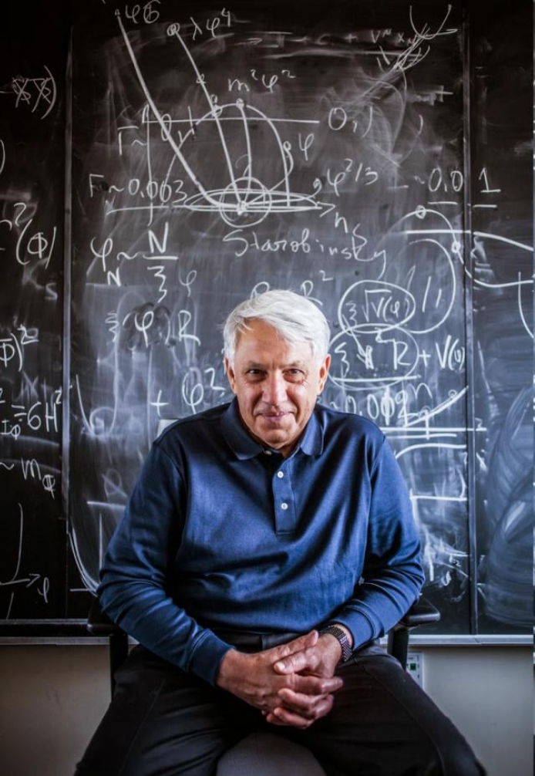
„ალბათობა იმისა, რომ მე ვარ ჩემი თავის ორიგინალი გაცილებით მცირეა იმის ალბათობაზე, რომ რომელიმე ასლს წარმოვადგენ“
ანდრეი ლინდე

Slide 7
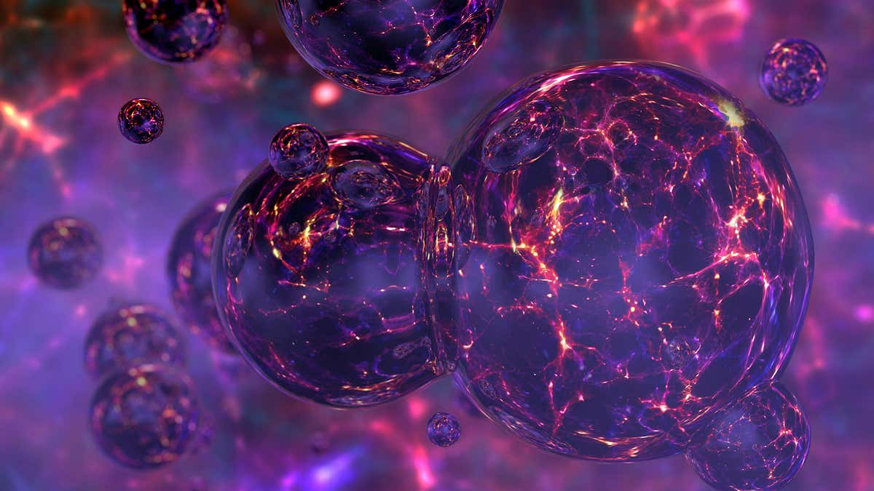
მრავალი სამყაროს მოდელი

Slide 8
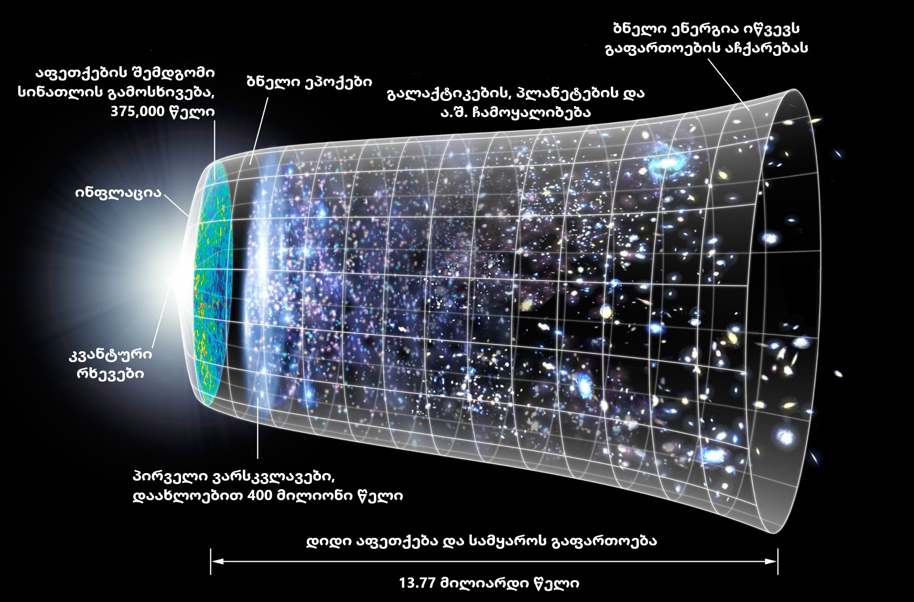

Slide 9
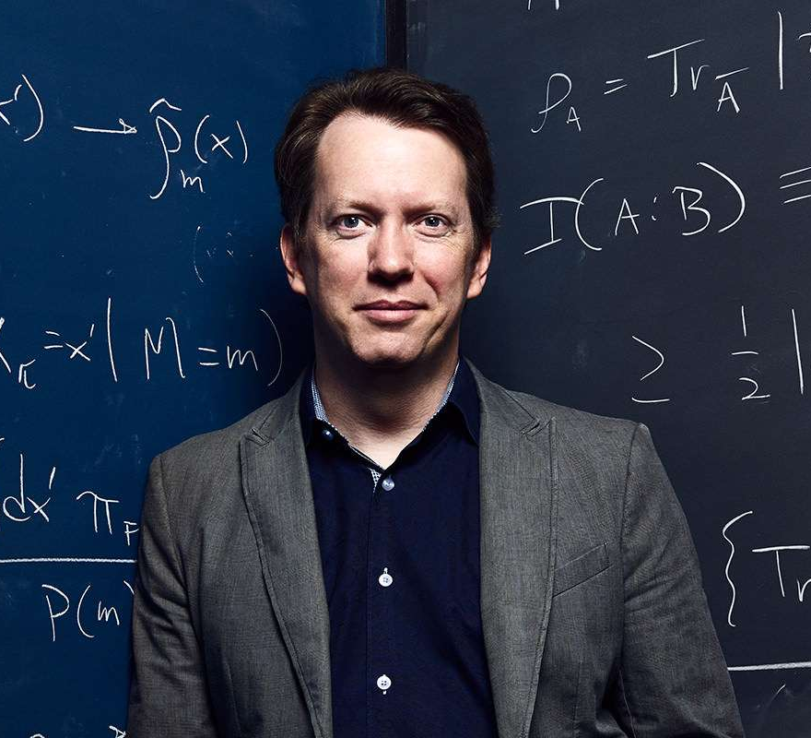
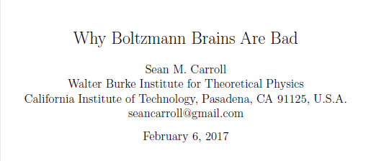
ქეროლმა ცადა დაემტკიცებინა, რომ კვანტური ფლუქტუაციები დამოკიდებულნი არიან გარე ზემოქმედებაზე (დამკვირვებელზე).
კვანტური თეორიიდან გამომდინარე, ფლუქტუაციის პროცესში ერთიანი საწყისის მქონე სამყარო რამდენიმე სხვადასხვა ვერსიებად იტოტება, რომლებსაც ერთმანეთში გადახლართვა შეუძლია.
შონ ქეროლი
1966

Slide 10
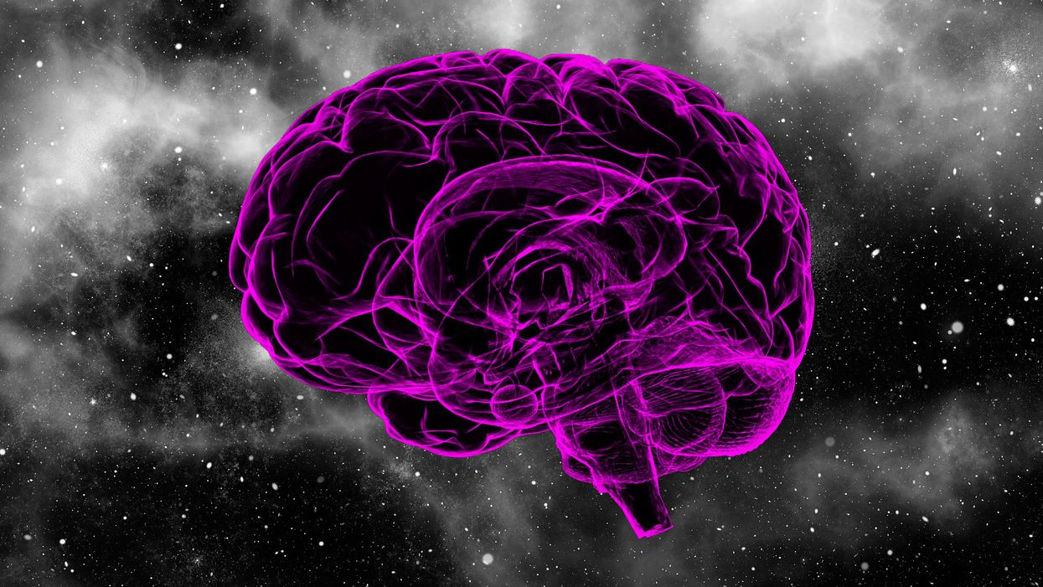
“The theories that predict them[Boltzmann Brains] are cognitively unstable: they cannot simultaneously be true and justifiably believed”.
-Sean Carroll

Slide 11
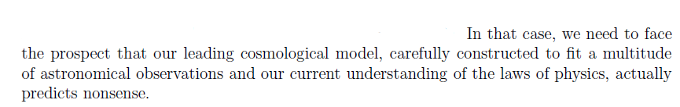

$$ΛCDM მოდელი$$
სამყარო ასიმპტოტურად უახლოვდება დე სიტერის ფაზას;
$$T_{ds}=\sqrt{Λ/12π^{2}}\sim {10}^{−33}eV (ℏ=c=k=1)$$
სითბური ფლუქტუაციის შედეგად მივიღებთ ბევრ BB-ს.
-Sean Carroll

Slide 12
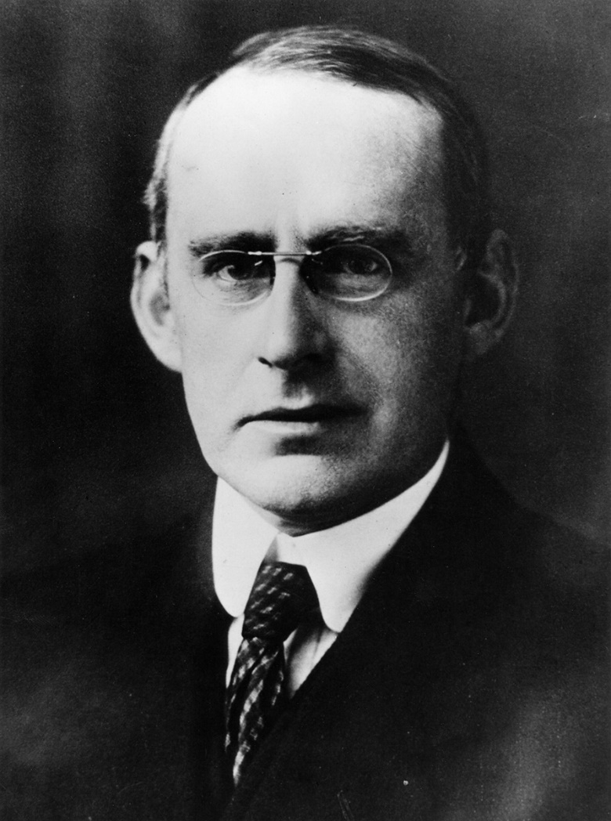
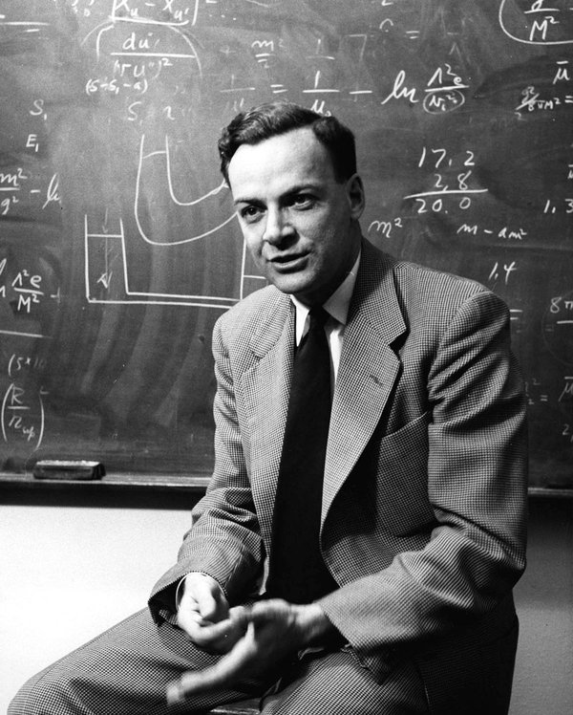
რიჩარდ ფეინმანი
1918-1988
ედინგტონი
1882-1944

Slide 13
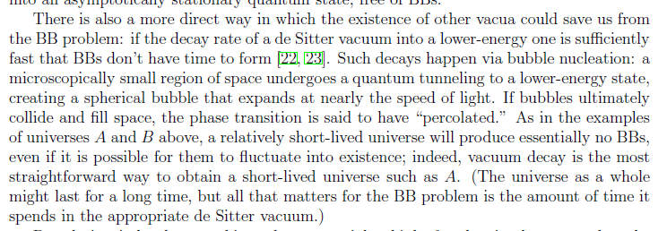
BB პრობლემის თავიდან აცილების ერთ-ერთი პირდაპირი გზა
- Sean Carroll

Slide 14
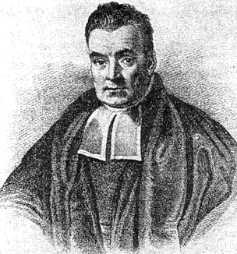


სტანდარტული არგუმენტი
ბეისის თეორემა:
$$P\left(A | B\right)=\frac{P\left(B | A\right)P(A)}{P(B)}$$
${გადავწეროთ T}_{i} −თეორიებისთვის და D მონაცემებისთვის:$
$$P\left(T_{i} | D\right)=\frac{P\left(D | T_{i}\right)P(T_{i})}{P(D)}$$
თომას ბეისი
1701-1761

Slide 15

სტანდარტული არგუმენტი
ალბათობების მნიშვნელობებიდან გამომდინარე, ჩვენ ვცხოვრობთ
A სამყაროს კოსმოლოგიაში.
[A=short lived one without BBs]

Slide 16
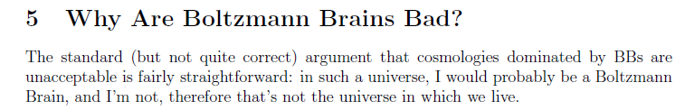
მოკლე დასკვნა:
- Sean Carroll

Slide 17

მადლობა
ყურადღებისთვის!

